Slide 1
Репродуктивне здоров’я молоді
Підготував
Воротинцев Артем

Slide 2


Репродуктивне здоров'я, як і здоров'я в цілому, визначається різними чинниками.
По-перше, спадковістю. Батьки передали нам свої ознаки й властивості, зокрема й ті, що визначають репродуктивне здоров'я.
По-друге, репродуктивне здоров'я залежить від способу життя, який ми ведемо, наявності корисних і шкідливих звичок.

Slide 3

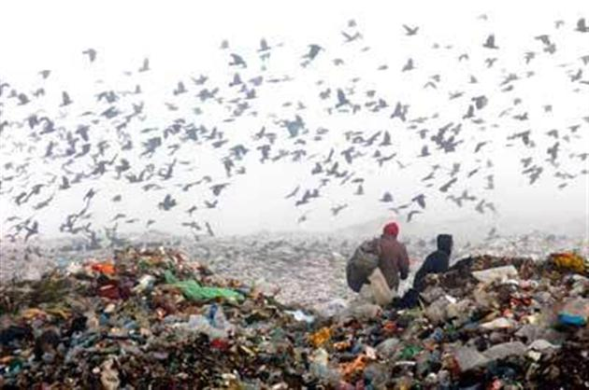

Окрім цього, репродуктивне
здоров'я визначається також і системою охорони здоров'я, що існує в нашій країні. На репродуктивне здоров'я можуть впливати соціально-економічні й природні чинники, наприклад екологічні.

Slide 4


Кожний із чинників здоров'я може справляти як позитивний, так і негативний вплив на репродуктивне здоров'я людини.
До порушення репродуктивного здоров'я можуть призвести безвідповідальне ставлення до себе і свого партнера, відсутність аналізу наслідків своїх дій, неправильне інформування про способи й методи профілактики небажаної вагітності, про запобігання інфекцій, що передаються статевим шляхом.

Slide 5
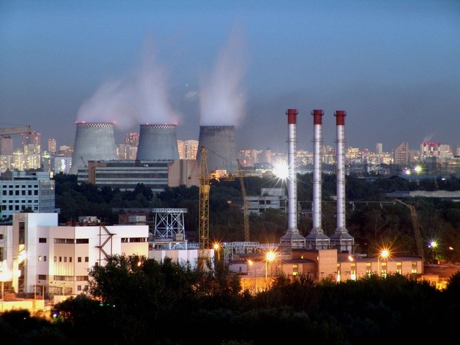

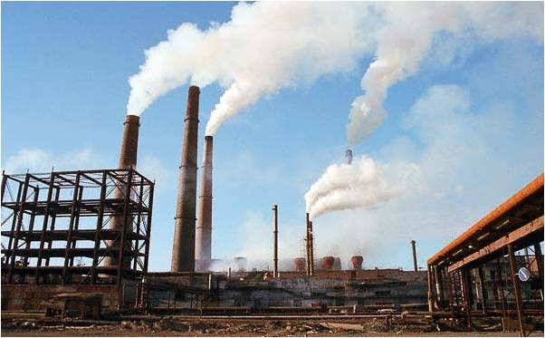
Репродуктивне здоров'я страждає й від так званих «хвороб цивіліза­ції». Хвороби цивілізації — це захворювання людини, що виникли внаслі­док вад промислової та науково-технічної революцій, які супроводжуються негативними змінами навколишнього середовища..

Slide 6


До хвороб цивілізації належать гіподинамія, стрес, ожиріння, онкологічні захворювання, чимало серцево-судинних захворювань, захворювання хребта, алергії, імунодефіцити тощо. Усі вони негативно впливають на репродуктивну функцію, погіршують здоров'я наступних поколінь.

Slide 7


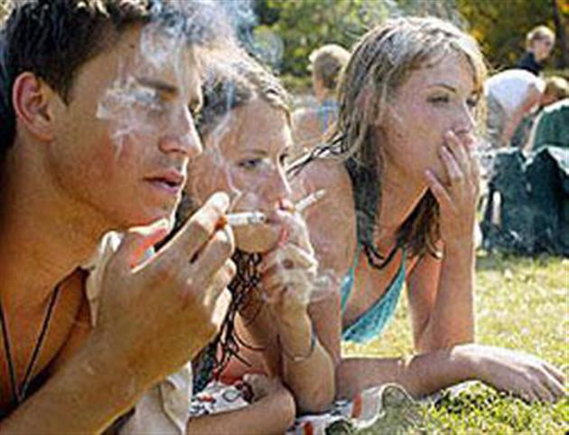
До чинників ризику для репродуктивного здоров'я належать:
- несприятливий для здоров'я спосіб життя (хронічний стрес, низька фі­зична активність, безладні статеві зв'язки, нераціональне харчування, відсутність режиму праці й відпочинку тощо);
- уживання шкідливих речовин (тютюну, алкоголю, наркотиків);
- негативні чинники екологічного середовища (забруднення навколиш­нього середовища, високий рівень радіації тощо);

Slide 8

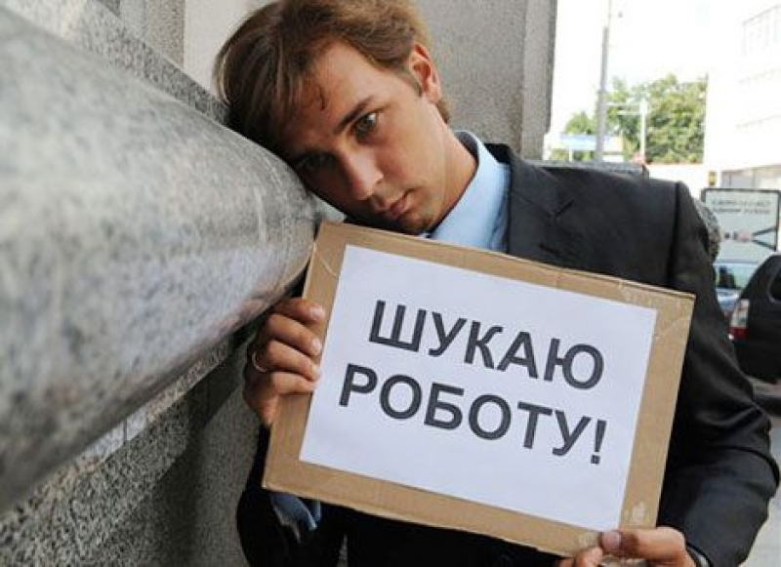


- негативні чинники соціального середовища (низький рівень життя, безробіття тощо);
- негативні спадкові чинники;
- недоступність медичних послуг;
- недоступність послуг з консультування та інформування

Slide 9
ДЯКУЮ ЗА УВАГУ

